Slide 1

Проект по формированию культуры поведения и основ речевого этикета
«Путешествие в страну вежливости»
Автор: Цырфа Ю.С.

Slide 2
Продолжительность проекта: долгосрочный (в течении учебного года)
Тип проекта: творческий партнерский
Участники проекта: воспитатели, воспитатель по изо, дети старшего дошкольного возраста, родители

Slide 3
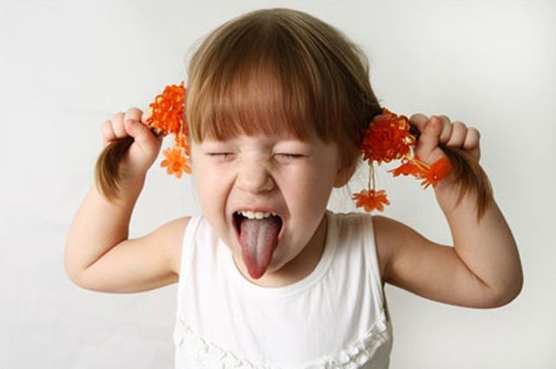
Проблема: несформированность общепринятых норм и правил поведения у детей

Slide 4
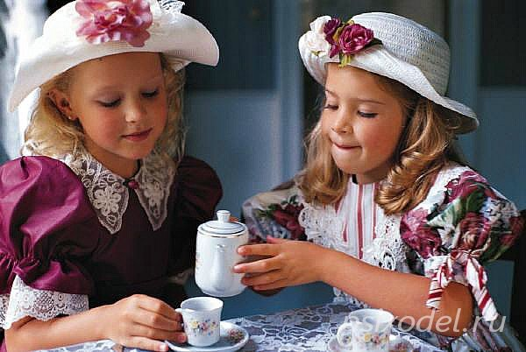
Цель проекта: создание педагогических условий для формирования у детей культуры поведения и речевого этикета через использование метода проекта

Slide 5
Задачи проекта
Для педагогов:
Развивать социально-профессиональную компетентность и личностный потенциал
Создавать предметно-развивающую среду, способствующую формированию и развитию культуры поведения детей

Slide 6
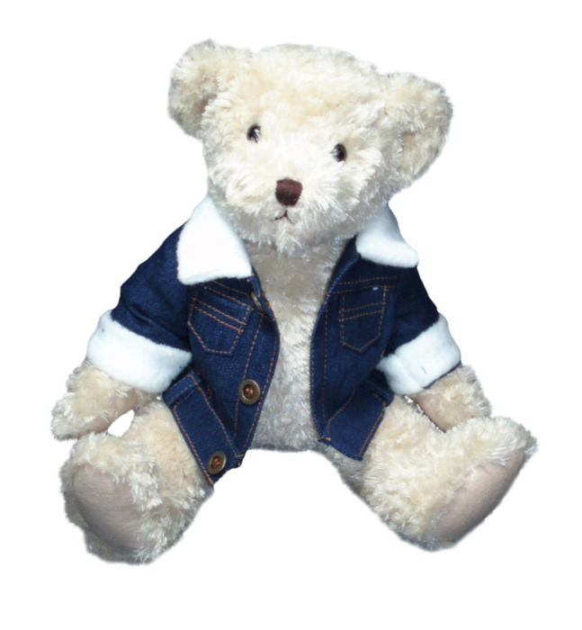
Для детей:
Способствовать формированию у детей правил хорошего тона
Прививать навыки культурного поведения в повседневной жизни
Знакомить с правилами этикета
Способствовать развитию у детей исследовательских навыков в процессе проектной деятельности

Slide 7
Для родителей:
Расширить представления родителей о значении воспитания культуры поведения в жизни ребенка
Способствовать повышению уровня культуры родителей
Побуждать родителей употреблять в речи образцы речевого этикета, быть примером для ребенка
Повышать у родителей уровень ответственности за воспитание культуры поведения у ребенка

Slide 8


Форма проведения итогового мероприятия проекта: развлечение
Название игрового мероприятия проекта: «Путешествие в страну вежливости»

Slide 9

Продукты проекта
Для детей:
- газета «что такое хорошо и что такое плохо?»
- выставка детских рисунков на тему вежливости
- куклы Забияка и Фея Вежливости

Slide 10

Для педагогов:
- Картотеки стихов, загадок, связанных с культурой поведения
- Дидактические игры «Настольный театр» ;«Можно – нельзя» «Волшебное эхо» ;«За что спасибо?» ;«Волшебное кресло»; «Просьба»
- Оформление стенда «Правила семейного этикета»
- Консультация для родителей «Уроки вежливости»
- Презентация «Расту культурным»

Slide 11

Для родителей:
- рисование на тему вежливости
- словарь вежливых слов
- сборник пословиц о доброте
- фотовыставка «Добрые дела»

Slide 12
Ожидаемые результаты по проекту
Для детей:
- Сформированные представления у детей о правилах хорошего тона
- Сформированные навыки культурного поведения в повседневной жизни
- Знание правил этикета
- Появление предпосылок исследовательских навыков в процессе проектной деятельности

Slide 13

Для педагогов:
- Повышение социально-профессиональной компетентности и личностного потенциала
- Активное участие семей воспитанников в проекте
- Обогащение предметно-развивающей среды

Slide 14
Для родителей:
- Повышение уровня культуры родителей
- Рост уровня ответственности родителей за воспитание культуры поведения у ребенка
- Расширение представлений родителей о значении воспитания культуры поведения в жизни ребенка

Slide 15
Спасибо за
внимание!

